Slide 1
Rentrée 2023-2024
CAP

Slide 2

EMPLOI DU TEMPS
Vérification de l’emploi du temps et des salles en maths , en sciences physiques , AP, Cointervention
Heures de sonneries (fiche affichée en salle C13)

Slide 3

MATERIEL
Calculatrice collège en état de marche
( l oubli sera sanctionné, la fonction calculatrice du portable sera interdite)
Blouse en coton pour les TP de chimie
Trousse garnie
Règle graduée en bon état, rapporteur

Slide 4
Affichage emploi du temps des élèves

Slide 5
doc heures de sonneries

Slide 6
Programme de CAP ( à faire)

Slide 7




REGLEMENT INTERIEUR
PONCTUALITE ET ASSIDUITE
RESPECT
RESPONSABILITE

Slide 8

Réunion parents profs fin septembre
Communication par pronotes

Slide 9
Calendrier
SEP
OCT
NOV
DEC
JAN
FEV
MAR
AVR
MAI
JUI
1er Trimestre
Du 1 septembre au mi-novembre
2ème Trimestre
De Mi-Novembre à début mars
3ème Trimestre
De début Mars à fin Juin
TESTS DE SECONDES
Rencontre Parents Professeurs

Slide 10
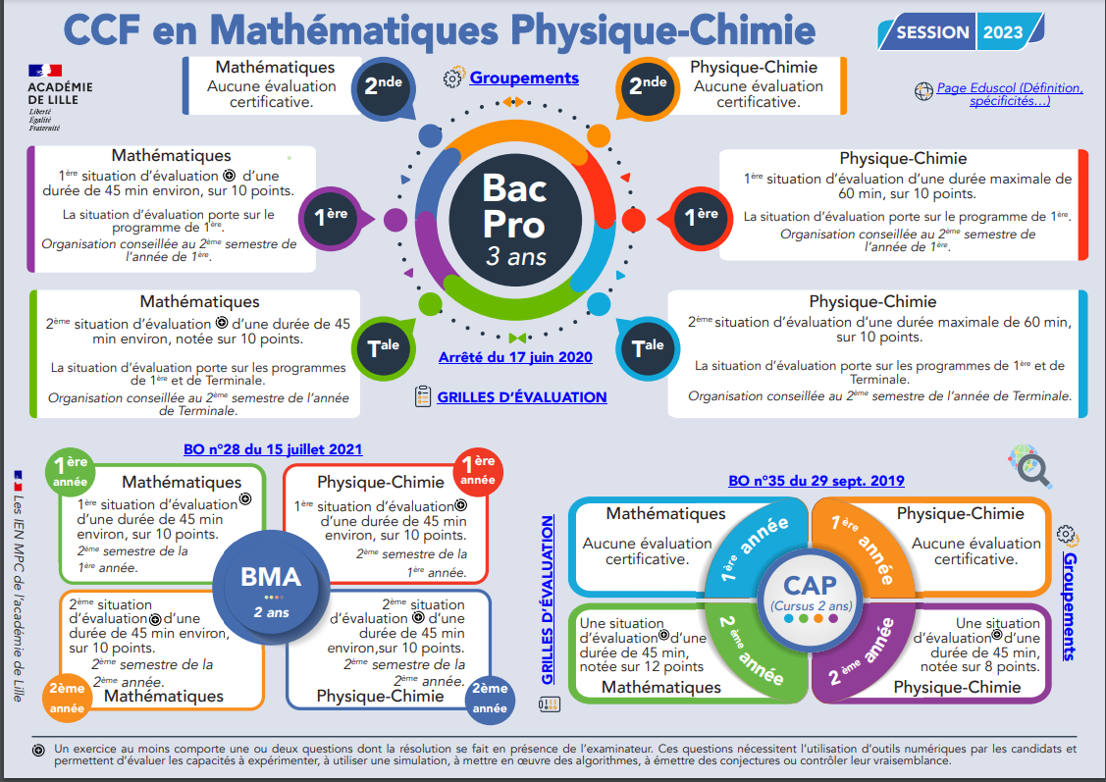

Slide 11
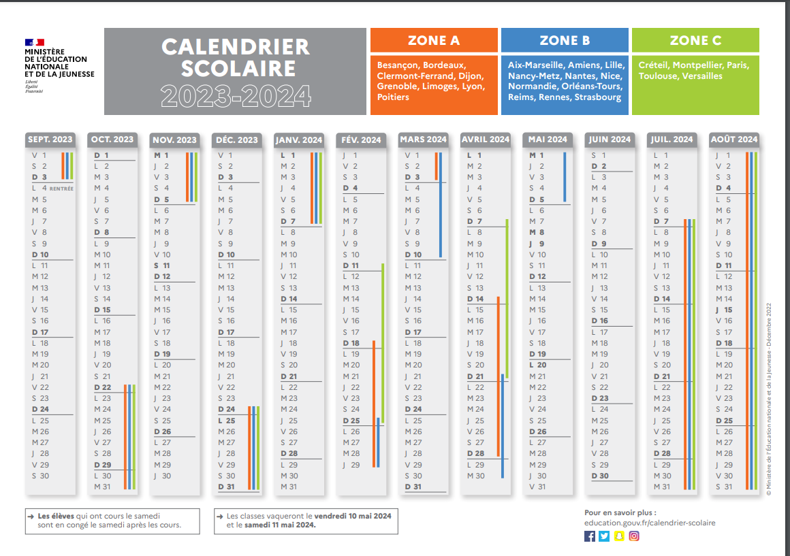

Slide 12
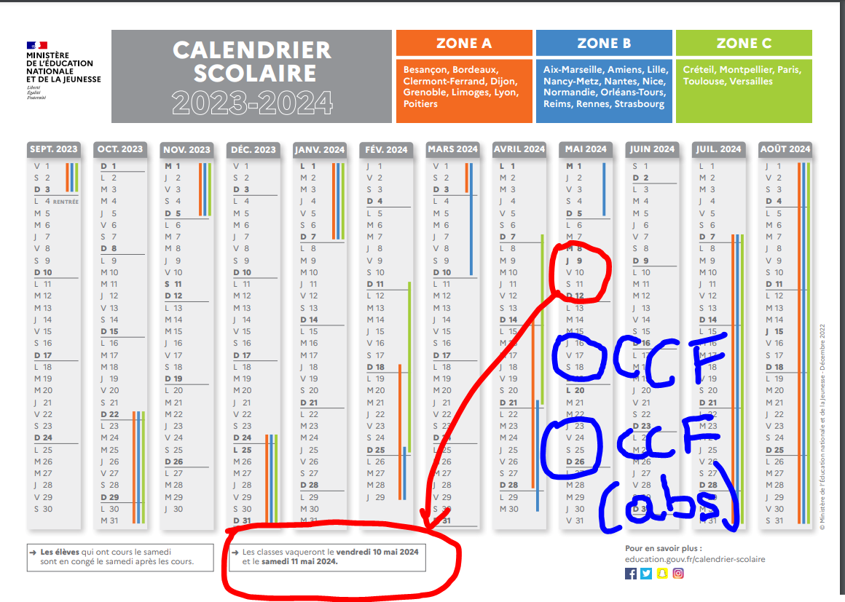

Slide 13
Les Tests de Seconde
Pour tous les élèves de Seconde
Dans la 2ème quinzaine de septembre
Tests sur plateforme numérique
Adaptation de l’enseignement en AP en fonction des résultats

Slide 14
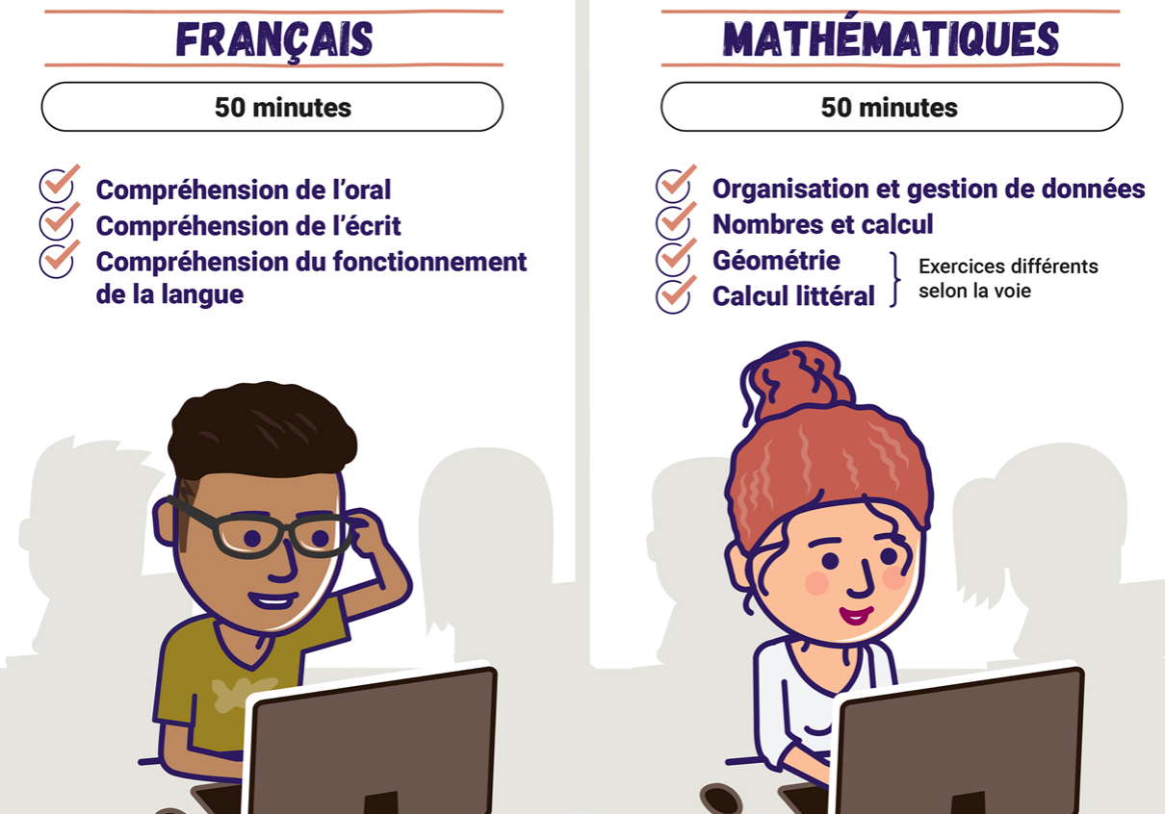


Slide 15

ACCOMPAGNEMENT PERSONNALISE EN MATHS
1 h quinzaine
C’est un temps, pendant lequel sont proposées des activités qui répondent à l'analyse des besoins des élèves et visent en particulier à : - accompagner le travail des élèves en les soutenant dans les apprentissages des enseignements - favoriser l'autonomie et l'acquisition de méthodes de travail

Slide 16
BONNE ANNEE SCOLAIRE
,

